Slide 1


NHIỆT LIỆT CHÀO MỪNG
CÁC THẦY CÔ GIÁO VỀ DỰ GIỜ
TIẾT HỌC NGÀY HÔM NAY

Slide 2

Khởi
động

Slide 3

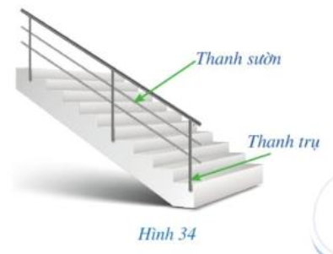
Trong thiết kế tay vịn cầu thang (Hình 34) người ta thường để các cặp thanh sườn song song với nhau, các cặp thanh trụ song song với nhau, tạo nên các hình bình hành.
“Hình bình hành có những tính chất gì? Có những dấu hiệu nào để nhận biết một tứ giác là hình bình hành”.

Slide 4
§4: HÌNH BÌNH HÀNH
Môn học: Toán - Lớp: 8
Thời gian thực hiện: … tiết
PPCT: Tiết …

Slide 5
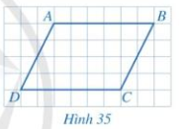
I. Định nghĩa
HĐ1:
Cho biết các cặp đối AB và CD, AD và BC của tứ giác ABCD ở hình 35 có song song với nhau hay không?
Gợi ý: các cặp đối AB và CD, AD và BC của tứ giác ABCD ở hình 35 có song song với nhau
Định nghĩa: Hình bình hành là tứ giác có hai cặp cạnh đối song song.

Slide 6
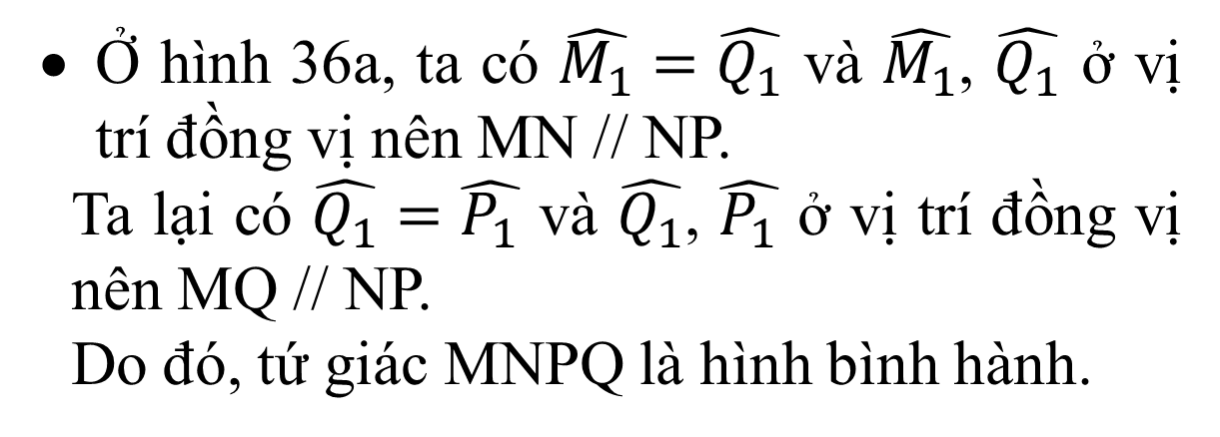
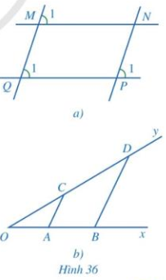
VD1: Ở hình 36, tứ giác nào là hình bình hành? Vì sao?
Giải:
Ở hình 36a, ta có $\hat{M_{1}}=\hat{Q_{1}}$ và $\hat{M_{1}}$, $\hat{Q_{1}}$ ở vị trí đồng vị nên MN // NP.
Ta lại có $\hat{Q_{1}}=\hat{P_{1}}$ và $\hat{Q_{1}}$, $\hat{P_{1}}$ ở vị trí đồng vị nên MQ // NP.
Do đó, tứ giác MNPQ là hình bình hành.
Ở hình 36b, AB và CD cắt nhau tại O nên AB và CD không song song với nhau. Do đó, tứ giác ABCD không phải là hình bình hành.

Slide 7
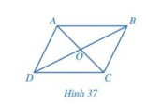
II. Tính chất
HĐ2: Cho Hình bình hành ABCD (Hình 37).
a) Hai tam giác ABD và CDB có bằng nhau hay không?
Từ đó, hãy so sánh các cặp đoạn thẳng: AB và CD; DA và BC.
b) So sánh các cặp góc: DAB và BCD; ABC và
CDA.
c) Hai tam giác OAB và OCD có bằng nhau hay không? Từ đó, hãy so sánh các cặp đoạn thẳng: OA và OC; OB và OD.

Slide 8
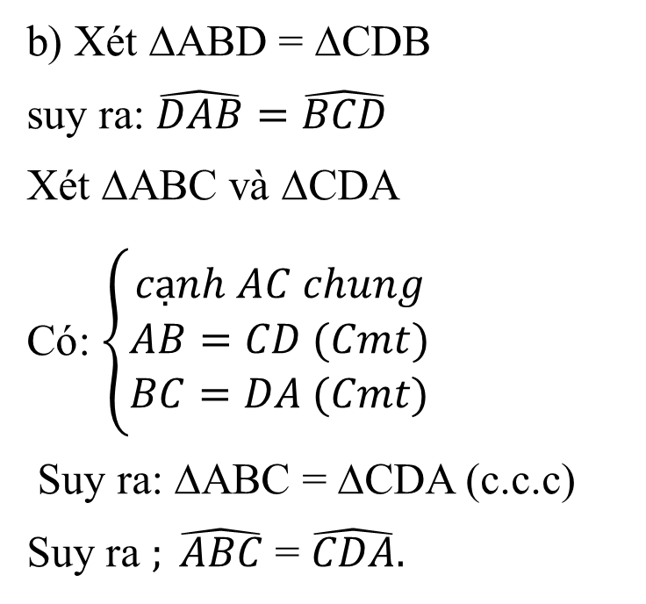
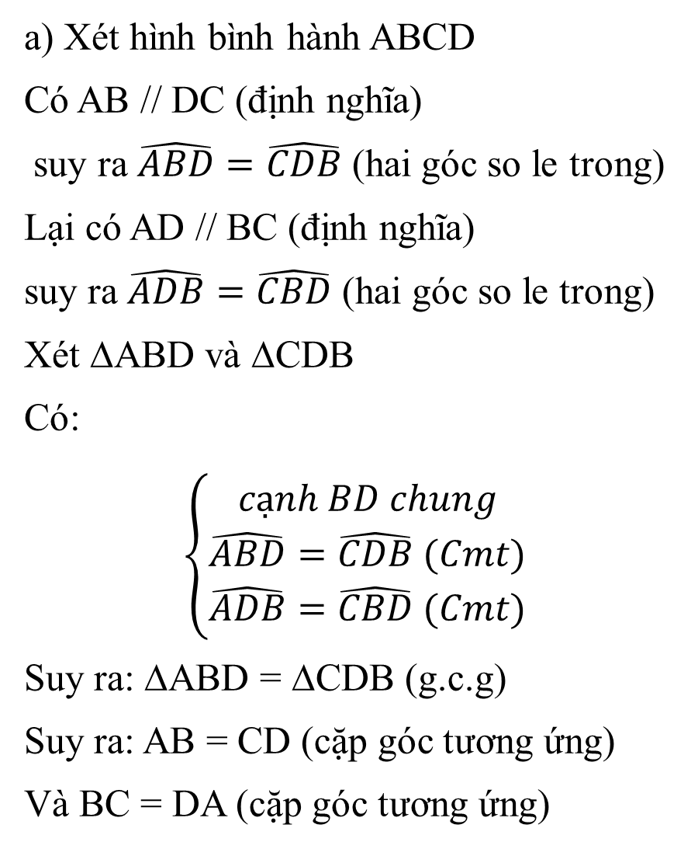
Gợi ý:
a) Xét hình bình hành ABCD
Có AB // DC (định nghĩa)
suy ra $\hat{ABD}=\hat{CDB}$ (hai góc so le trong)
Lại có AD // BC (định nghĩa)
suy ra $\hat{ADB}=\hat{CBD}$ (hai góc so le trong)
Xét ∆ABD và ∆CDB
Có:
$$\left\{\begin{aligned}cạnh BD chung \\ \hat{ABD}=\hat{CDB} (Cmt) \\ \hat{ADB}=\hat{CBD} (Cmt)\end{aligned}\right.$$
Suy ra: ∆ABD = ∆CDB (g.c.g)
Suy ra: AB = CD (cặp góc tương ứng)
Và BC = DA (cặp góc tương ứng)
b) Xét ∆ABD = ∆CDB
suy ra: $\hat{DAB}=\hat{BCD}$
Xét ∆ABC và ∆CDA
Có: $\left\{\begin{aligned}cạnh AC chung \\ AB=CD (Cmt) \\ BC=DA (Cmt)\end{aligned}\right.$
Suy ra: ∆ABC = ∆CDA (c.c.c)
Suy ra $; \hat{ABC}$ = $\hat{CDA}.$

Slide 9
Định lí: Trong một hình bình hành: a) Các cạnh đối bằng nhau; b) Các góc đối bằng nhau; c) Hai đường chéo cắt nhau tại trung điểm của mỗi đường.

Slide 10
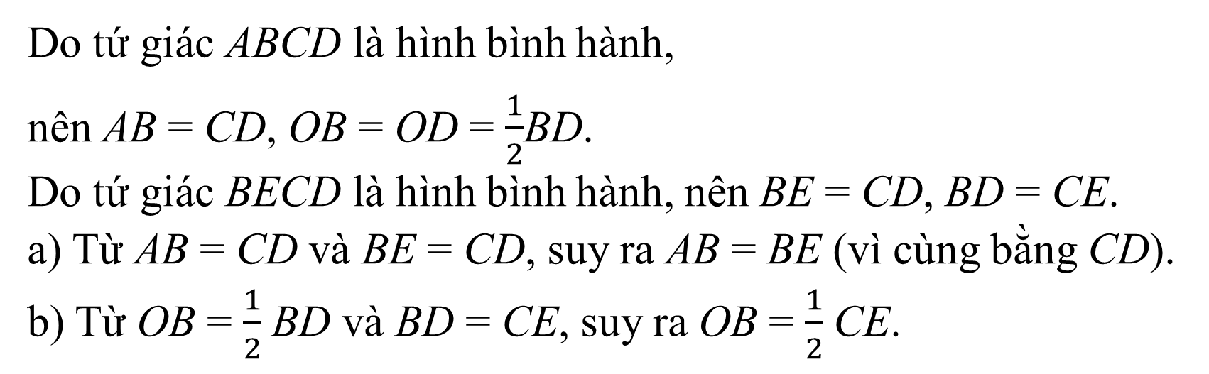
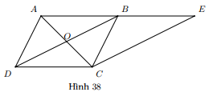
Ví dụ 2 (SGK- tr106) Cho hai hình bình hành ABCD và BECD, AC cắt BD tại O (Hình 38). Chứng minh:
a) AB = BE;
b) OB = 12CE.
Lời giải:
Do tứ giác ABCD là hình bình hành,
nên AB = CD, OB = OD = $\frac{1}{2}$BD.
Do tứ giác BECD là hình bình hành, nên BE = CD, BD = CE.
a) Từ AB = CD và BE = CD, suy ra AB = BE (vì cùng bằng CD).
b) Từ OB = $\frac{1}{2}$BD và BD = CE, suy ra OB = $\frac{1}{2}$CE.

Slide 11
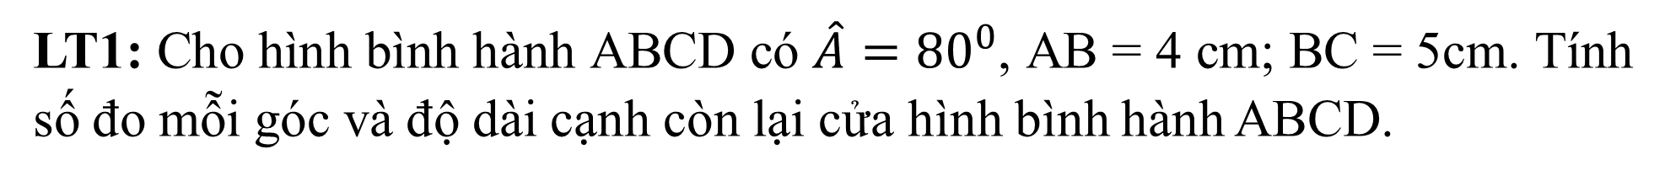
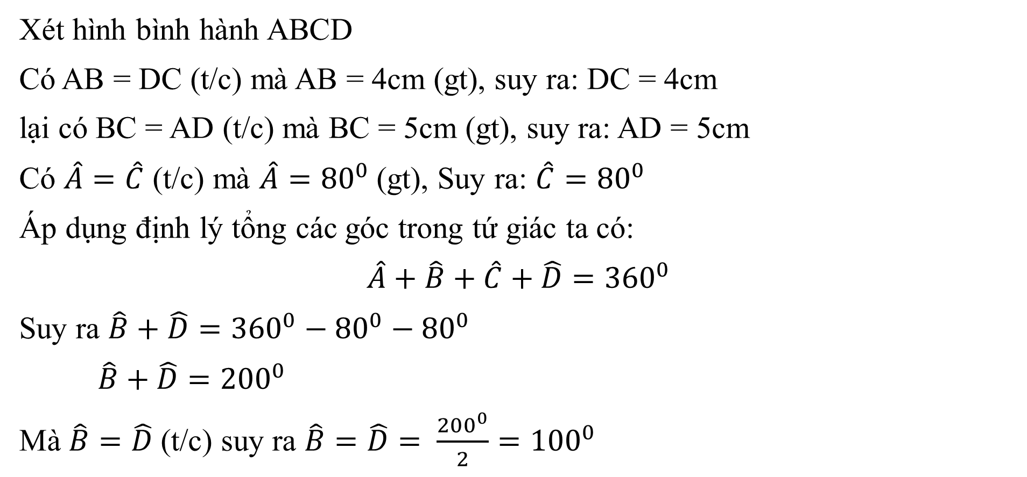
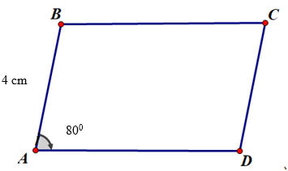
LT1: Cho hình bình hành ABCD có $\hat{A}={80}^{0}$, AB = 4 cm; BC = 5cm. Tính số đo mỗi góc và độ dài cạnh còn lại cửa hình bình hành ABCD.
Hướng dẫn:
Xét hình bình hành ABCD
Có AB = DC (t/c) mà AB = 4cm (gt), suy ra: DC = 4cm
lại có BC = AD (t/c) mà BC = 5cm (gt), suy ra: AD = 5cm
Có $\hat{A}=\hat{C}$ (t/c) mà $\hat{A}={80}^{0}$(gt), Suy ra: $\hat{C}={80}^{0}$
Áp dụng định lý tổng các góc trong tứ giác ta có:
$$\hat{A}+\hat{B}+\hat{C}+\hat{D}={360}^{0}$$
Suy ra $\hat{B}+\hat{D}={360}^{0}−{80}^{0}−{80}^{0}$
$\hat{B}+\hat{D}={200}^{0}$
Mà $\hat{B}=\hat{D}$(t/c) suy ra $\hat{B}=\hat{D}= \frac{{200}^{0}}{2}={100}^{0}$

Slide 12
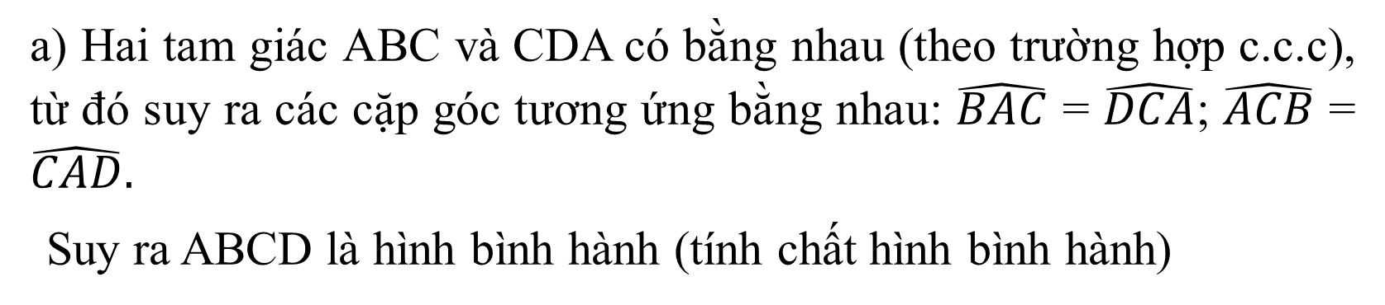

III. Dấu hiệu nhận biết
HĐ3: SGK trang 106
a) Cho tứ giác ABCD có AB = CD, BC = DA (Hình 39).
Hai tam giác ABC và CDA có bằng nhau hay không?
Từ đó, hãy so sánh các cặp góc: BAC và DCA; : ACB và CAD.
ABCD có phải hình bình hành hay không?
Gợi ý:
a) Hai tam giác ABC và CDA có bằng nhau (theo trường hợp c.c.c), từ đó suy ra các cặp góc tương ứng bằng nhau: $\hat{BAC}$ = $\hat{DCA}$; $\hat{ACB}$ = $\hat{CAD}.$
Suy ra ABCD là hình bình hành (tính chất hình bình hành)

Slide 13
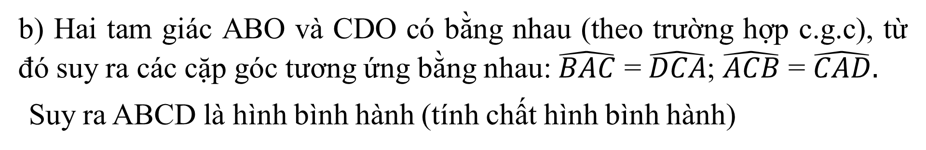
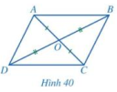
III. Dấu hiệu nhận biết
HĐ3: SGK trang 106
b) Cho tứ giác ABCD có hai đường chéo AC và BD cắt nhau tại điểm O của mỗi đường (Hình 40).
Hai tam giác ABO và CDO có bằng nhau hay không? Từ đó, hãy so sánh các cặp góc: BAC và DCA; ACB và CAD.
ABCD có phải hình bình hành hay không?
Gợi ý:
b) Hai tam giác ABO và CDO có bằng nhau (theo trường hợp c.g.c), từ đó suy ra các cặp góc tương ứng bằng nhau: $\hat{BAC}$ = $\hat{DCA}$; $\hat{ACB}$ = $\hat{CAD}.$
Suy ra ABCD là hình bình hành (tính chất hình bình hành)

Slide 14
* Ta có những dấu hiệu nhận biết sau: - Tứ giác có các cặp cạnh đối bằng nhau là hình bình hành. - Tứ giác có hai đường chéo cắt nhau tại trung điểm của mỗi đường là hình bình hành.

Slide 15
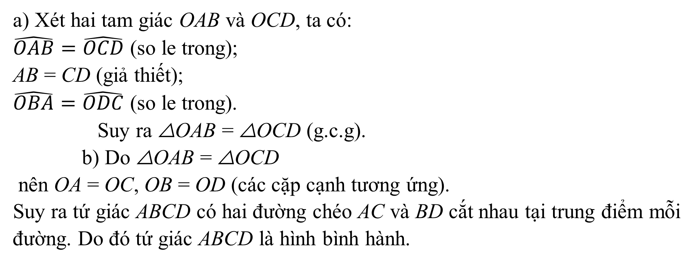
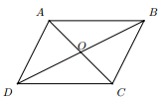
Ví dụ 3 (SGK-tr107) Cho tứ giác ABCD có hai cạnh đối AB và CD song song và bằng nhau, hai đường chéo AC và BD cắt nhau tại O. Chứng minh:
a) △OAB = △OCD;
b) Tứ giác ABCD là hình bình hành.
Lời giải.
a) Xét hai tam giác OAB và OCD, ta có:
$\hat{OAB}=\hat{OCD}$ (so le trong);
AB = CD (giả thiết);
$\hat{OBA}=\hat{ODC}$ (so le trong).
Suy ra △OAB = △OCD (g.c.g).
b) Do △OAB = △OCD
nên OA = OC, OB = OD (các cặp cạnh tương ứng).
Suy ra tứ giác ABCD có hai đường chéo AC và BD cắt nhau tại trung điểm mỗi đường. Do đó tứ giác ABCD là hình bình hành.

Slide 16
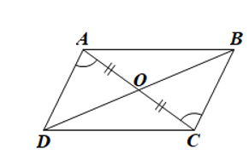
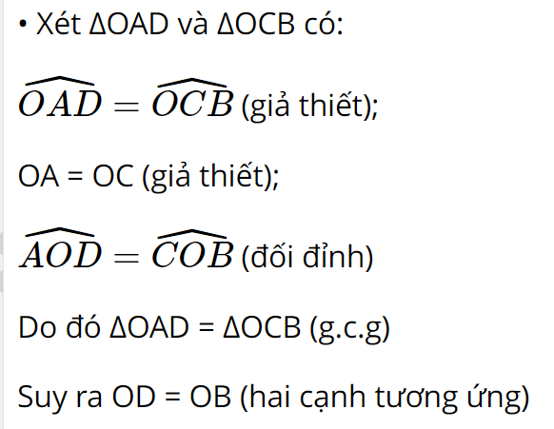
Luyện tập 2 : Cho tứ giác ABCD có hai đường chéo AC và BD
cắt nhau tại O thoả mãn OA = OC và
Chứng minh tứ giác ABCD là hình bình hành.
Giải
Xét tứ giác ABCD có hai đường chéo AC và BD cắt nhau tại trung điểm O của mỗi đường
Do đó ABCD là hình bình hành.

Slide 17
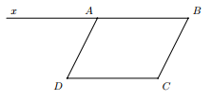
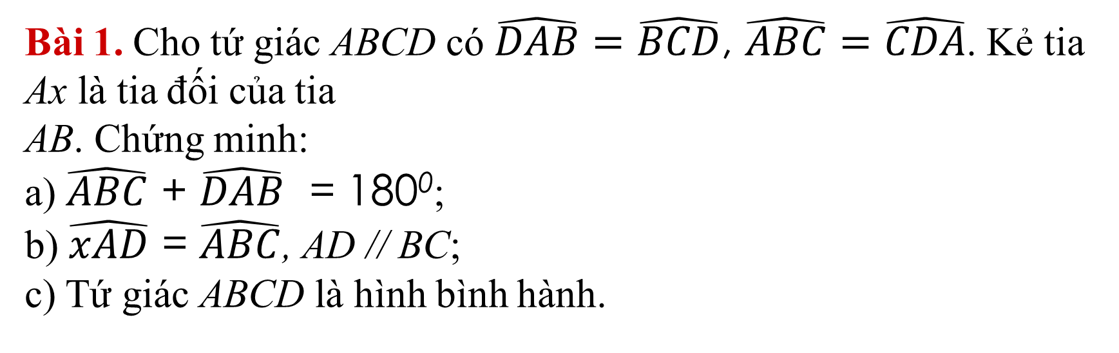
Chú ý: Tứ giác có hai cạnh đối song song và bằng nhau là hình bình hành. Tứ giác có các cặp cạnh đối bằng nhau là hình bình hành.
LUYỆN TẬP
Bài 1. Cho tứ giác ABCD có $\hat{DAB}=\hat{BCD}$, $\hat{ABC}=\hat{CDA}$. Kẻ tia Ax là tia đối của tia
AB. Chứng minh:
a) $\hat{ABC}$ + $\hat{DAB}$ = 180⁰;
b) $\hat{xAD}$ = $\hat{ABC}$, AD // BC;
c) Tứ giác ABCD là hình bình hành.

Slide 18
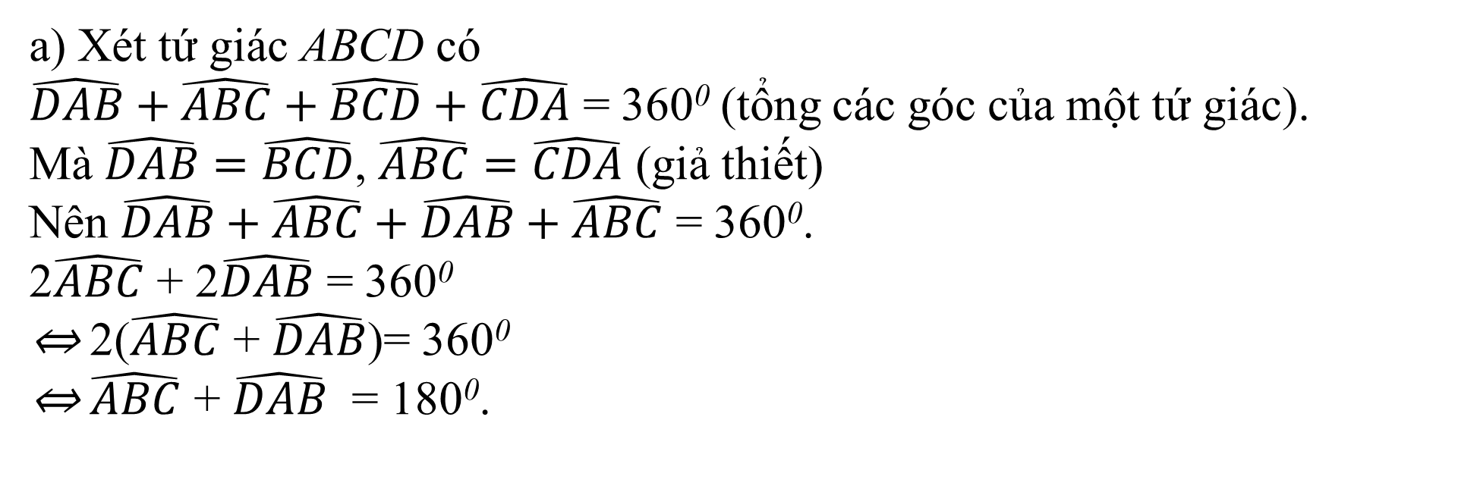

Bài 1. Cho tứ giác ABCD có $\hat{DAB}=\hat{BCD}$, $\hat{ABC}=\hat{CDA}$. Kẻ tia Ax là tia đối của tia
AB. Chứng minh:
a) $\hat{ABC}$ + $\hat{DAB}$ = 180⁰;
b) $\hat{xAD}$ = $\hat{ABC}$, AD // BC;
c) Tứ giác ABCD là hình bình hành.
Lời giải.
a) Xét tứ giác ABCD có
$\hat{DAB}+\hat{ABC}+\hat{BCD}+\hat{CDA}$ = 360⁰ (tổng các góc của một tứ giác).
Mà $\hat{DAB}=\hat{BCD}$, $\hat{ABC}=\hat{CDA}$ (giả thiết)
Nên $\hat{DAB}+\hat{ABC}+\hat{DAB}+\hat{ABC}$ = 360⁰.
2$\hat{ABC}$ + 2$\hat{DAB}$ = 360⁰
⇔ 2($\hat{ABC}$ + $\hat{DAB}$)= 360⁰
⇔ $\hat{ABC}$ + $\hat{DAB}$ = 180⁰.

Slide 19
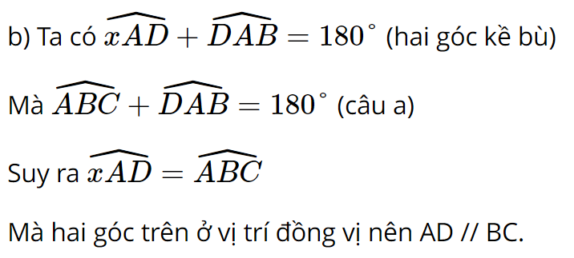
c) Xét tứ giác ABCD có:
(giả thiết)
Do đó tứ giác ABCD là hình bình hành (dấu hiệu nhận biết).

Slide 20
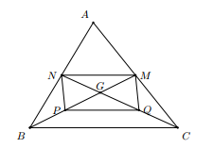
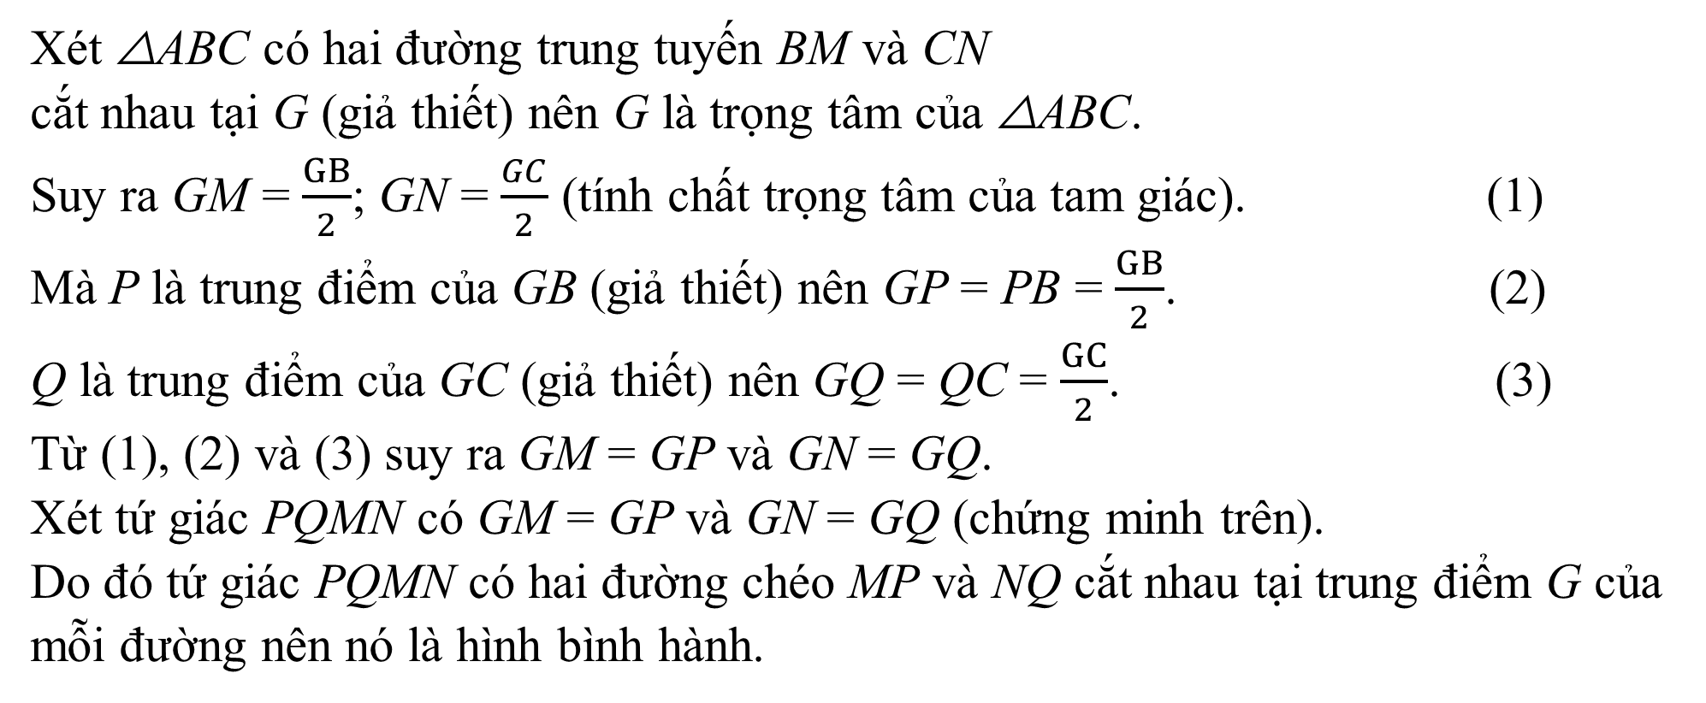
Bài 2. Cho tam giác ABC có hai đường trung tuyến BM và CN cắt nhau tại G. Gọi P và Q lần lượt là trung điểm của GB và GC. Chứng minh rằng tứ giác PQMN là hình bình hành.
Lời giải.
Xét △ABC có hai đường trung tuyến BM và CN
cắt nhau tại G (giả thiết) nên G là trọng tâm của △ABC.
Suy ra GM = $\frac{GB}{2}$; GN = $\frac{GC}{2}$ (tính chất trọng tâm của tam giác). (1)
Mà P là trung điểm của GB (giả thiết) nên GP = PB = $\frac{GB}{2}$. (2)
Q là trung điểm của GC (giả thiết) nên GQ = QC = $\frac{GC}{2}$. (3)
Từ (1), (2) và (3) suy ra GM = GP và GN = GQ.
Xét tứ giác PQMN có GM = GP và GN = GQ (chứng minh trên).
Do đó tứ giác PQMN có hai đường chéo MP và NQ cắt nhau tại trung điểm G của mỗi đường nên nó là hình bình hành.

Slide 21
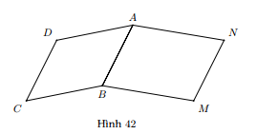
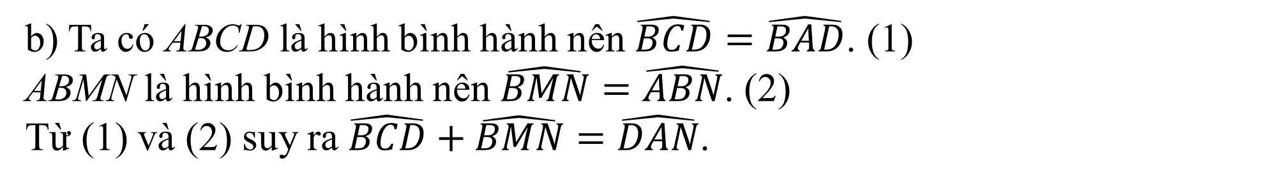
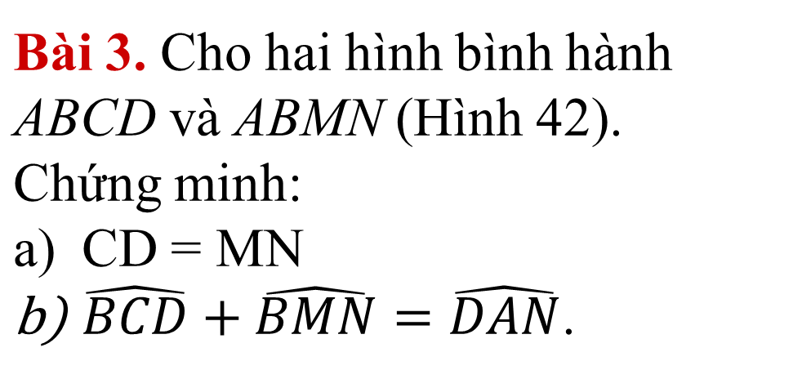
Bài 3. Cho hai hình bình hành ABCD và ABMN (Hình 42). Chứng minh: CD = MN $\hat{BCD}+\hat{BMN}=\hat{DAN}$.
Lời giải.
a) Vì ABCD là hình bình hành (giả thiết) nên AB = CD.
Vì ABMN là hình bình hành (giả thiết) nên AB = MN.
Suy ra CD = MN.
b) Ta có ABCD là hình bình hành nên $\hat{BCD}=\hat{BAD}$. (1)
ABMN là hình bình hành nên $\hat{BMN}=\hat{ABN}$. (2)
Từ (1) và (2) suy ra $\hat{BCD}+\hat{BMN}=\hat{DAN}$.

Slide 22

Bài 4.
Để đo khoảng cách giữa hai vị trí A, B ở hai phía của một tòa nhà mà không thể trực tiếp đo được, người ta làm như sau:
Chọn các vị trí O, C, D sao cho O không thuộc đường thẳng AB; khoảng cách CD là đo được; O là trung điểm của AC và BD (Hình 43). Người ta đo được CD = 100 m. Tính độ dài AB.
Lời giải.
Xét tứ giác ABCD
Có hai đường chéo AC và BD
cắt nhau tại trung điểm O của mỗi đường
nên ABCD là hình bình hành.
Do đó AB = CD = 100 (m).

Slide 23
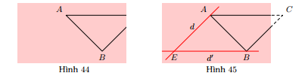
Bài 5. Bạn Hoa vẽ tam giác ABC lên tờ giấy sau đó cắt một phần tam giác ở phía góc C (Hình 44). Bạn Hoa đố bạn Hùng:
Không vẽ lại tam giác ABC, làm thế nào tính được độ dài các đoạn thẳng AC, BC và số đo góc ACB ’.
Bạn Hùng đã làm như sau:
- Qua điểm A kẻ đường thẳng d song song với BC, qua điểm B kẻ đường
thẳng d′ song song với AC;
- Gọi E là giao điểm của d và d′;
- Đo độ dài các đoạn thẳng AE, BE và đo góc AEB ’. Từ đó, tính được độ dài các đoạn thẳng AC, BC và số đo góc ACB (Hình 45).
Em hãy giải thích cách làm của bạn Hùng.

Slide 24
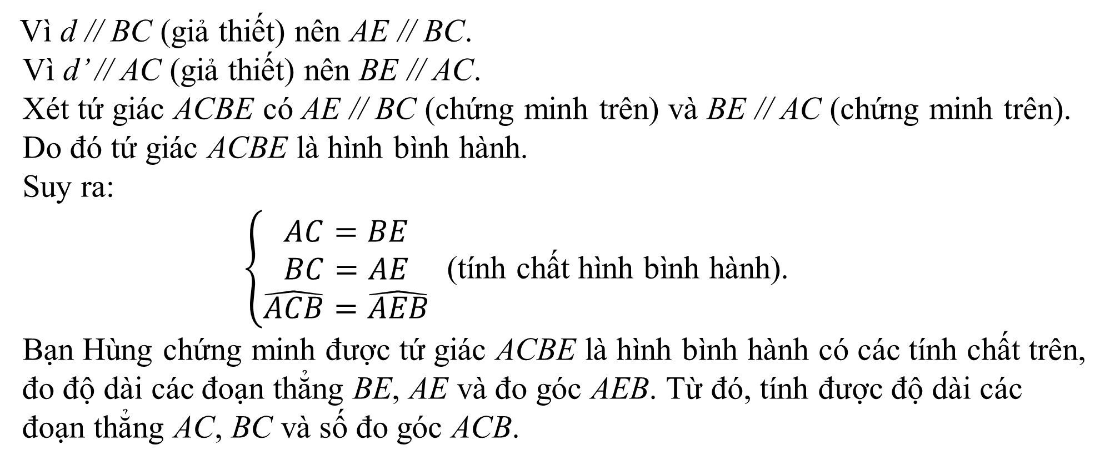
Lời giải.
Vì d // BC (giả thiết) nên AE // BC.
Vì d’ // AC (giả thiết) nên BE // AC.
Xét tứ giác ACBE có AE // BC (chứng minh trên) và BE // AC (chứng minh trên). Do đó tứ giác ACBE là hình bình hành.
Suy ra:
$\left\{\begin{aligned}AC=BE \\ BC=AE \\ \hat{ACB}=\hat{AEB}\end{aligned}\right.$ (tính chất hình bình hành).
Bạn Hùng chứng minh được tứ giác ACBE là hình bình hành có các tính chất trên, đo độ dài các đoạn thẳng BE, AE và đo góc AEB. Từ đó, tính được độ dài các đoạn thẳng AC, BC và số đo góc ACB.

Slide 25
CỦNG CỐ
Câu 1: Hãy chọn câu trả lời đúng:
A. Tứ giác có hai cạnh đối song song là hình bình hành.
B. Tứ giác có hai cạnh đối bằng nhau là hình bình hành.
C. Tứ giác có hai góc đối bằng nhau là hình bình hành.
D. Tứ giác có các cạnh đối song song là hình bình hành.
D
Câu 2: Hãy chọn câu trả lời “sai”
A. Trong hình bình hành các cạnh đối bằng nhau.
B. Trong hình bình hành các góc đối bằng nhau.
C. Trong hình bình hành hai đường chéo cắt nhau tại trung điểm của mỗi đường.
D. Trong hình bình hành các cạnh đối không bằng nhau.
D

Slide 26
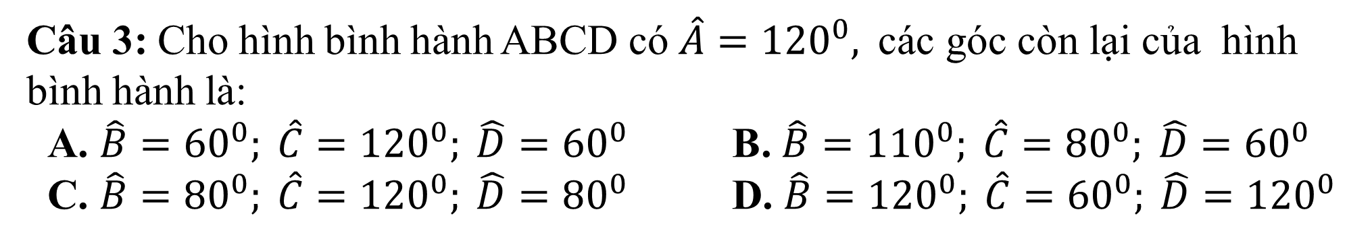
Câu 3: Cho hình bình hành ABCD có$\hat{A}={120}^{0},$ các góc còn lại của hình bình hành là:
A. $\hat{B}={60}^{0}; \hat{C}={120}^{0}; \hat{D}={60}^{0}$ B. $\hat{B}={110}^{0}; \hat{C}={80}^{0}; \hat{D}={60}^{0}$
C. $\hat{B}={80}^{0}; \hat{C}={120}^{0}; \hat{D}={80}^{0}$ D. $\hat{B}={120}^{0}; \hat{C}={60}^{0}; \hat{D}={120}^{0}$
A
Câu 4: Cho hình bình hành ABCD. Qua giao
điểm O của các đường chéo, vẽ một đường thẳng
Cắt các cạnh đối BC và AD theo thứ tự ở E và F
(đường này không đi qua trung điểm của BC
và AD). Ta có:
A. AF = CE B. AF = BE
C. DF = CE D. DF = DE.
A

Slide 27
Câu 5: Chu vi của hình bình hành ABCD bằng 10cm, chu vi của tam giác
∆ABD bằng 9cm, khi đó độ dài BD là:
A. 4cm B. 6cm C. 2cm D. 1cm
A
Câu 6: Cho ∆ABC. Gọi D, N, E theo thứ tự là trung điểm của AB, BC, CA.
Tứ giác ADME là:
A. Hình thang. B. Hình bình hành.
C. Hình thang cân. D. Hình thang vuông.
B

Slide 28
HƯỚNG DẪN VỀ NHÀ
Ghi nhớ kiến thức trong bài.
Hoàn thành các bài tập trong SBT
Chuẩn bị bài mới: "Bài 5: Hình chữ nhật".

Slide 29



Cảm ơn quý thầy cô
và các em học sinh !

